Slide 1
3、解析函数的高阶导数定理
设 为有界多连域（单连域），其边界正向曲线
为复闭路 （简单闭路 ）
在 内及边界 上解析，则函数 在 内
有任意阶导数，对于给定的 和自然数 有

Slide 2
推论： 若函数f(z)=u(x,y)+iv(x,y)在点z₀解析，则存在点z₀的一个邻域|z-z₀|<ρ，使得在该邻域内f(z)有任意阶导数，其各阶导数也解析；并且在该邻域内函数u=u(x,y) 和v=v(x,y)的各阶偏导数不仅存在而且都连续。
证明： 由函数f(z)在点z₀解析知：可作一圆盘|z-z₀|<ρ使得f(z)在该闭圆盘上解析。于是对该圆盘应用高导定理。

Slide 3
解析函数的第二等价定理
定理 复变函数 在区域D内解析的充分必要条件是：
⑴函数 与 在D内有连续的一阶偏导数 ．
⑵ 与 在D内满足方程

Slide 4
解析函数的第三个等价定理(P128)

Slide 5
六、Cauchy 不等式与Liouville定理(P126-128)
Cauchy不等式

Slide 6
六、Cauchy 不等式与Liouville定理(P126-128)
Cauchy不等式
Liouville定理
在整个复平面上解析的函数
注意1，非常数的整函数必无界（例 P146 （14））
2，借助Liouville定理可证明实部有界的整函数为常数P129
3，利用Liouville定理可简洁地证明代数学基本定理P127

Slide 7
七、解析函数的实部和虚部与调和函数P131-134
由解析函数高阶导数定理的推论，在区域D内解析函数的实部函数和虚部函数在D内必有各阶连续偏导数。下面研究其实部函数和虚部函数的二阶偏导数之间的关系。

Slide 8
定义1 若 在平面区域D内有二阶连续偏导数，并且满足Laplace方程:
则称 为区域D内的调和函数。
工程中的许多问题，如平面上的稳定温度场、静电场和稳定流场等都满足Laplace方程.

Slide 9
定理 任何在区域 D 内解析的函数,它的实部和虚部都是 D 内的调和函数.
证明
根据解析函数的导函数仍是解析函数, 因此

Slide 10
再由二阶导函数的连续性

Slide 11
人们常常要问：
共轭调和函数.
即：区域 D 内解析函数的虚部为实部的共轭调和函数.

Slide 12
现在会提出如下问题：
已知 u(x,y)是区域D上的调和函数，是否存在u(x,y)的共轭调和函数 v(x,y)，使得函数 f (z)=u＋iv是D上的解析函数?
或者已知调和函数 v(x,y) 时，是否存在调和函数 u(x,y) ，使得 f (z)=u＋iv 是D上的解析函数?
回答是肯定的.

Slide 13
下面讨论这个问题，即已知 是区
域 内的调和函数，利用函数在 内解析的
充分必要条件，求出解析函数
使得其实部或者虚部在 内为 。
由于多连通区域用割线可以分成一个或者几
个单连通区域，因此我们只讨论 为单连通区
域情形。

Slide 14
先讨论在单连通区域 内，已知解析函数的
实部 ，求其虚部调和函数 。
这时由C-R条件，
由于 在单连通区域 内调和，可
得

Slide 15
因积分与路径无关可求出 为
其中 为任意实常数，该积分在 内与积分路
径无关。
可在 内取定点 和平行于坐标轴的路
径来计算。如取从点 到点 再到点
的折线段可得

Slide 16
同理在单连通区域 内如果已知解析函数的虚
部 ，可求其实部调和函数

Slide 17
例1 已知 u=x/(x²+y²) 在右半平面Rez>0是调和函数，求在该半平面解析的函数
f(z)=u+vi
使得 u=x/(x²+y²) 且 f(1+i)=(1-i)/2.
解：求偏导数得

Slide 18
解法1 在该右半平面内取点

Slide 19
于是
进一步由条件 可得
最后结果有

Slide 20
解法2 由C—R条件得：
由 积分得

Slide 21
两边对 求导，并且与上面所得的 比较有
于是得 即 从而

Slide 22
3. 计算实例
例 1
解

Slide 23
得解析函数
这个函数可以化为

Slide 24
另一方法
注：此处用到解析函数的唯一性定理。(P173)

Slide 25
例 2
解

Slide 26
例 4
解
两边同时求导数
上两式分别相加减可得

Slide 27
§3-4* 平面调和场及其复势

Slide 28
本章主要内容
有向曲线
复积分
积分存在的
条件及计算
积分的性质
Cauchy积分定理
Cauchy
积分公式
复合闭路定理
原函数
的概念
积分公式及计算
高阶导数公式

Slide 29
注意
1. 复积分的基本定理；
2. 柯西积分公式与高阶导数公式;
3. 复合闭路定理与复积分的计算.

Slide 30
练习 1

Slide 31
解答
解
当 时,

Slide 32
练习 2

Slide 33
解答
因此由柯西积分公式得

Slide 35
练习 3

Slide 36
G. Green (格林) 简介
1793.7.14生于诺丁汉，1841.5.31卒于剑 桥
童年在父亲的磨坊干活；同时自修数学、物理；32岁，出版了小册子《数学分析在电磁学中的应用》，其中有著名的Green公式。
父亲去世后，1833年以自费生的身份进入剑桥大学科尼斯学院学习，1837年获学士学位，1839年聘为剑桥大学教授。在数学物理方面有出色成就。
他是第一个沿欧洲大陆的研究方法前进英国数学家，其工作开创了庞大的剑桥物理学派。
Stokes, Thomson, Maxwell等

Slide 37
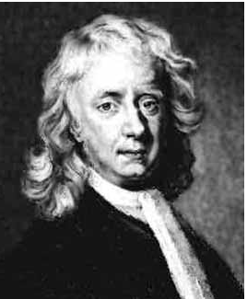
I. Newton 简介
1642.12.25生于伍尔索普，
1661年进入剑桥大学三一学院，自己研究Descartes, Copernicus, Kepler, Galileo, Barrow 等的著作。
1665年剑桥闹鼠疫回乡两年，微积分、万有引力、光谱分析等发明都萌芽于此。1667年获硕士学位，1669年接替Barrow担任教授。
1671年发布“流数术”小册子，1687年出版《自然哲学的数学原理》等著作，1703年皇家学会会长，17 05 年授予爵士称号；晚年研究神学，1727.3.20去世。

Slide 38
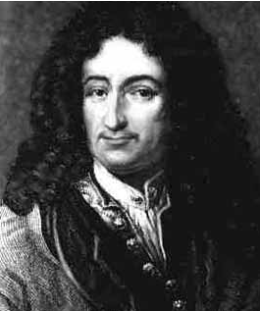
G. W. Leibniz 简介
1646.7.1生于莱比锡；
1661年入莱比锡大学学法律；
1663年《论个体原则方面的形而上学争论》获学士学位；
1664年《论法学之艰难》获哲学硕士；1665年提交博士论文《论身份》，1667年获阿尔特多夫大学博士学位。
1671年开始外交官生涯；
1672年出使法国、英国等。
结识了惠更斯、巴罗等，对数学、力学等产生兴趣；
1684年发表了第一篇“微积分”方面的论文；
在1714年《微分学的历史与起源》中给出了关于他自己思想的记载； 1716.11.14去世。

Slide 39
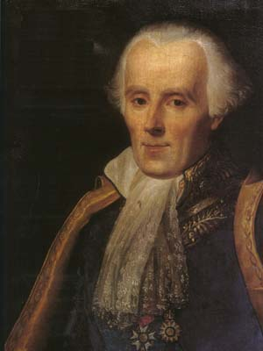
P. S. Laplace (拉普拉斯)简介
1749.3.23生于法国、诺曼底
1827. 3. 5卒于法国、巴黎
在《球状物体的引力理论与行星形状》中得到位势方程。
与Lagrange、Legendre并称为巴黎 “3L”。
我们知道的，是很微小的；我们不知道的，是无限的。

